Slide 1
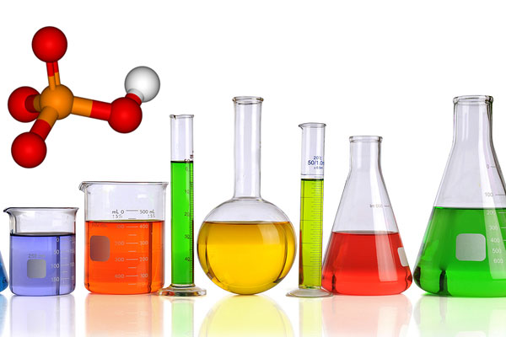
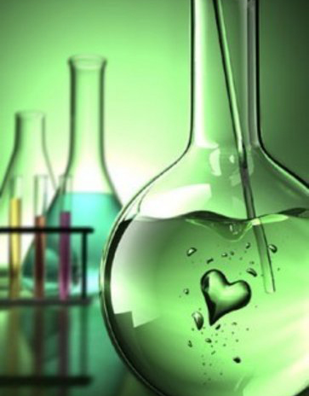
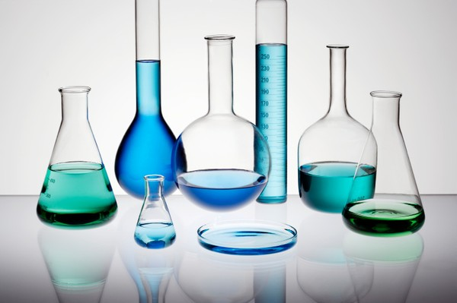
------
H
Ó
A
H
Ọ
C

Slide 2
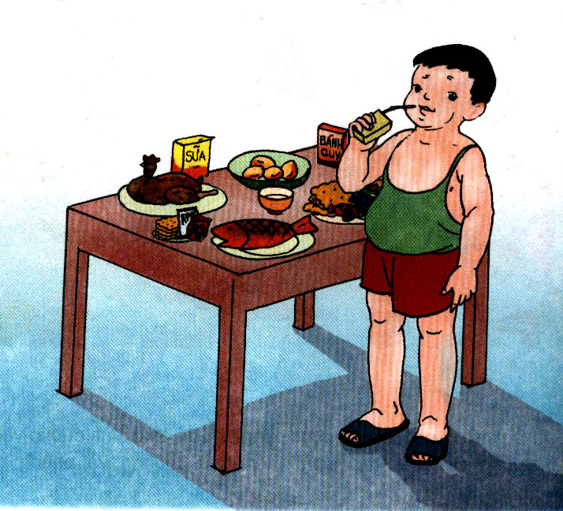
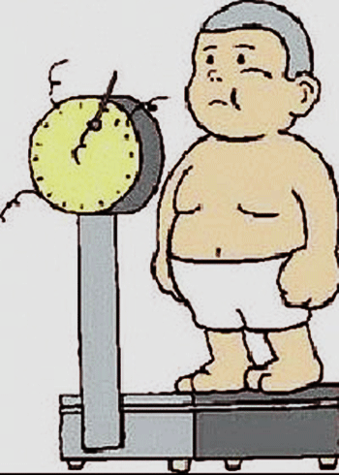
Nguyên nhân phổ biến dẫn đến bệnh béo phì là gì?
Bệnh béo phì do ăn quá nhiều chất béo

Slide 3
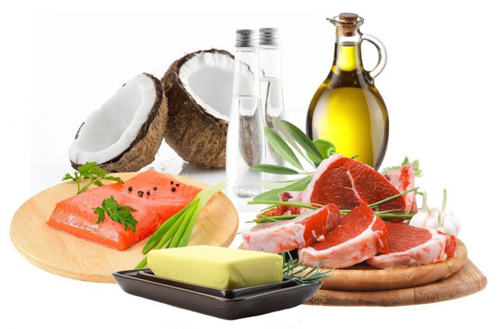
Bài 47: CHẤT BÉO
I
CHẤT BÉO CÓ Ở ĐÂU?
II
TÍNH CHẤT VẬT LÍ QUAN TRỌNG?
III
THÀNH PHẦN VÀ CẤU TẠO
IV
TÍNH CHẤT HÓA HỌC QUAN TRỌNG?
V
CHẤT BÉO CÓ ỨNG DỤNG GÌ?

Slide 4
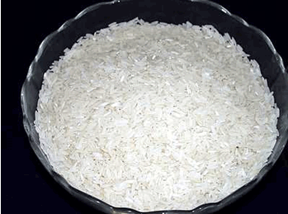
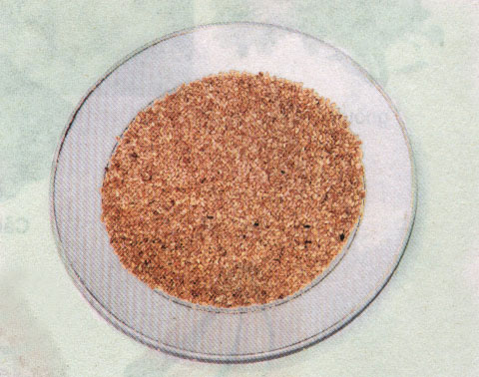
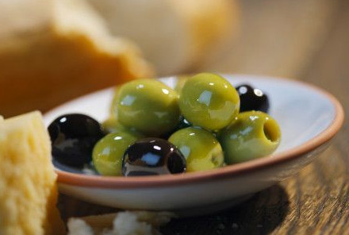
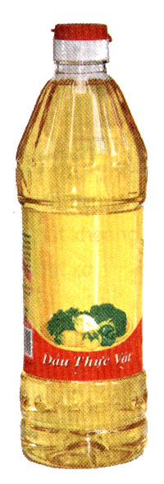
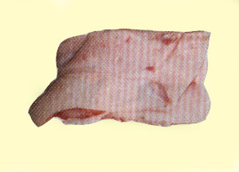
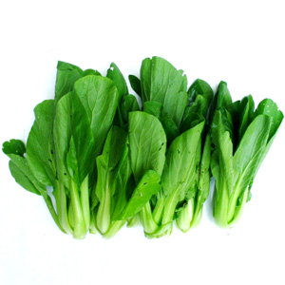
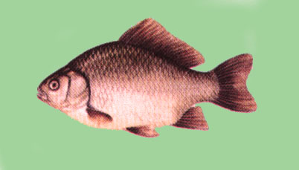
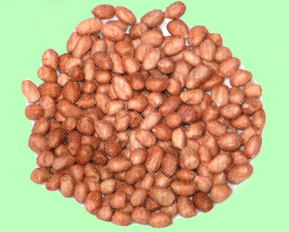
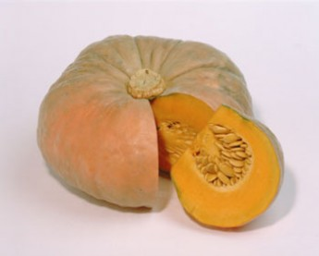
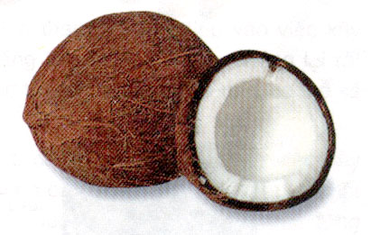
Em hãy quan sát tranh và cho biết chất béo có trong những loại thực phẩm nào?
I
CHẤT BÉO CÓ Ở ĐÂU?
Quả olive
Vừng
Quả olive
Gạo
Vừng
Mỡ lợn
Mỡ lợn
Cá
Rau cải
Cá
Dầu
thực vật
Dầu
thực vật
Bí ngô
Dừa
Lạc (Đậu phộng)
Dừa
Lạc (Đậu phộng)

Slide 5
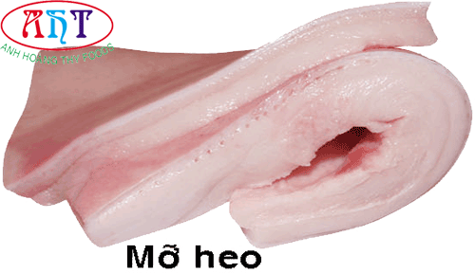
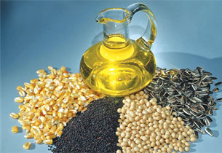
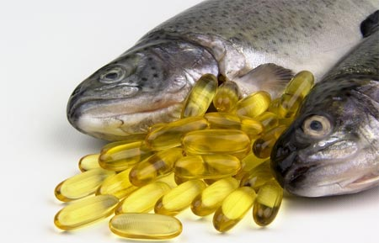
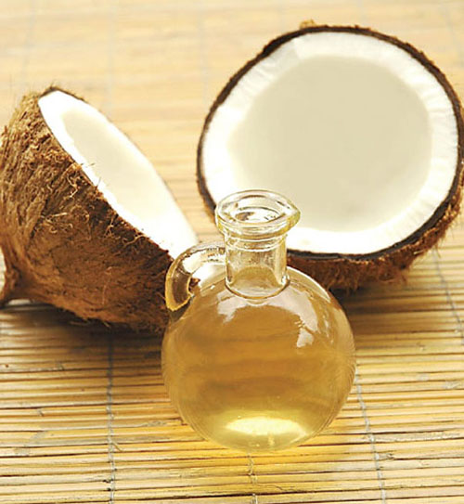
- Hàng ngày ta sử dụng: + Dầu ăn: lấy từ thực vật
+ Mỡ ăn: lấy từ động vật
Dầu ăn, mỡ ăn là các chất béo.
Mỡ ăn
Dầu ăn

Slide 6

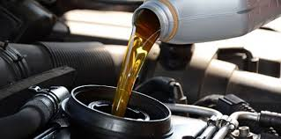
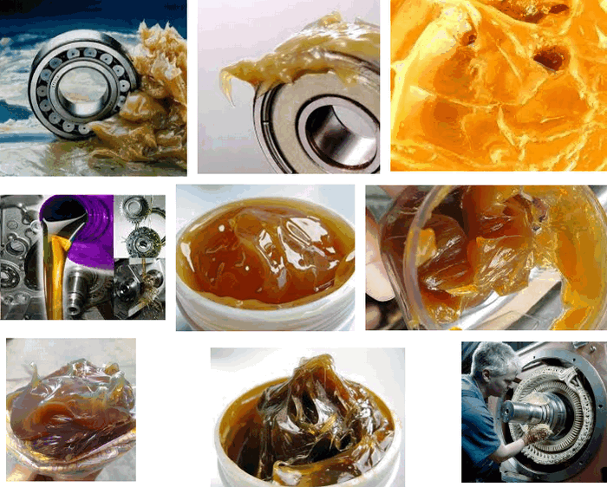
Dầu, mỡ công nghiệp sử dụng trong máy móc có phải là chất béo không?
Dầu, mỡ công nghiệp có nguồn gốc từ dầu mỏ, thành phần chính là hiđrocacbon, chỉ chứa 2 nguyên tố C và H.
Chất béo (dầu, mỡ ăn) có nguồn gốc từ động, thực vật. Chất béo là dẫn xuất hidrocacbon: thành phần cấu tạo gồm 3 nguyên tố C, H, O
Dầu, mỡ công nghiệp sử dụng trong máy móc không phải là chất béo.

Slide 7
Bài 47: CHẤT BÉO
I. Chất béo có ở đâu?
Chất béo có nhiều trong mô mỡ động vật, trong một số loại hạt và quả.
II. Tính chất vật lý

Slide 8
II
TÍNH CHẤT VẬT LÍ QUAN TRỌNG?
* Thí nghiệm:
Cho dầu ăn vào 3 cốc thủy tinh:
+ Cốc 1: Đựng nước.
+ Cốc 2: Đựng cồn.
+ Cốc 3: Đựng xăng.
==> Lắc nhẹ và quan sát hiện tượng.
Nhận xét: Chất béo nhẹ hơn nước, không tan trong nước; tan được trong xăng, cồn, dầu hỏa, benzen, …
Mỡ động vật: Chất béo ở trạng thái rắn.
Dầu thực vật: Chất béo ở trạng thái lỏng.
Sau khi quan sát hiện tượng em hãy trả lời các câu hỏi:
Chất béo có tan trong nước, cồn và xăng không?
Chất béo nặng hay nhẹ hơn nước?

Slide 9
Bài 47: CHẤT BÉO
I. Chất béo có ở đâu?
II. Tính chất vật lý
Chất béo nhẹ hơn nước, không tan trong nước; tan được trong benzen, xăng, dầu hỏa, …
III. Thành phần và cấu tạo

Slide 10
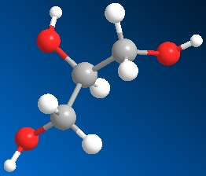
III
THÀNH PHẦN VÀ CẤU TẠO
Chất béo + Nước
t⁰, P
Glixerol (Glixerin) + Các axít béo
H
H
O
O
H
C
O
C
H
C
R
H
H
C
H
O
O
H
H
Mô hình phân tử axit béo
Mô hình phân tử glixerol

Slide 11
CTCT của glixerol :
Viết gọn :
CH₂ – CH – CH₂
| | |
OH OH OH
C₃H₅(OH)₃
C₃H₅
R có thể là : C₁₇H₃₅-; C₁₇H₃₃- ; C₁₅H₃₁- …
CT chung axit béo:
R – COO
R – COOH
Công thức của chất béo là :
( )₃
CTCT glixerol | Công thức axít béo (RCOOH) | (RCOO)₃C₃H₅
C₃H₅(OH)₃ | C₁₇H₃₅COOH
 | C₁₇H₃₃COOH
 | C₁₅H₃₁COOH
Chất béo là gì?
(C₁₇H₃₅COO)₃C₃H₅
(C₁₇H₃₃COO)₃C₃H₅
(C₁₅H₃₁COO)₃C₃H₅

Slide 12

Chất béo là gì?
C₂H₅OH + CH₃COOH H₂SO₄đặc CH₃COOC₂H₅ + H₂O
(rượu ) (axit)
t⁰
Este
C₃H₅(OH)₃ + 3RCOOH
(RCOO)₃C₃H₅ + 3H₂O
(Glixerol) (Axit béo) Chất béo
Hỗn hợp nhiều este
Chất béo là hỗn hợp nhiều este của glixerol với các axit béo.

Slide 13
Bài 47: CHẤT BÉO
I. Chất béo có ở đâu?
II. Tính chất vật lý
III. Thành phần và cấu tạo
Chất béo là hỗn hợp nhiều este của glixerol với các axit béo.
Công thức chung: (RCOO)₃C₃H₅
* Trong đó:
IV. Tính chất hóa học
1. Phản ứng thủy phân trong môi trường axit
2. Phản ứng thủy phân trong môi trường kiềm
• Glixerol: C₃H₅(OH)₃
• Axit béo: RCOOH.
R có thể là :
C₁₇H₃₅-; C₁₇H₃₃- ; C₁₅H₃₁
CH₂ – CH – CH₂
OH
OH
OH

Slide 14
Bài 47: CHẤT BÉO
I. Chất béo có ở đâu?
II. Tính chất vật lý
III. Thành phần và cấu tạo
IV. Tính chất hóa học
1. Phản ứng thủy phân trong môi trường axit
2. Phản ứng thủy phân trong môi trường kiềm
t⁰
(C₁₇H₃₅COO)₃C₃H₅
+
H₂O
C₃H₅(OH)₃
+
C₁₇H₃₅COOH
3
3
axit
3
(C₁₅H₃₁COO)₃C₃H₅
t⁰
C₃H₅(OH)₃
+
C₁₅H₃₁COOH
+
H₂O
3
3
3
axit

Slide 15
Bài 47: CHẤT BÉO
I. Chất béo có ở đâu?
II. Tính chất vật lý
III. Thành phần và cấu tạo
IV. Tính chất hóa học
1. Phản ứng thủy phân trong môi trường axit
2. Phản ứng thủy phân trong môi trường kiềm
(RCOO)₃C₃H₅
t⁰
V. Ứng dụng
NaOH
3
+
C₃H₅(OH)₃
+
3
RCOONa
Glixerol
Muối của các axit béo
t⁰
(thành phần chính của xà phòng)
(C₁₇H₃₅COO)₃C₃H₅
+
NaOH
C₃H₅(OH)₃
C₁₇H₃₅COONa
3
+
3
→ Phản ứng xà phòng hóa
(C₁₅H₃₁COO)₃C₃H₅
+
KOH
t⁰
C₃H₅(OH)₃
C₁₅H₃₁COOK
3
+
3

Slide 16
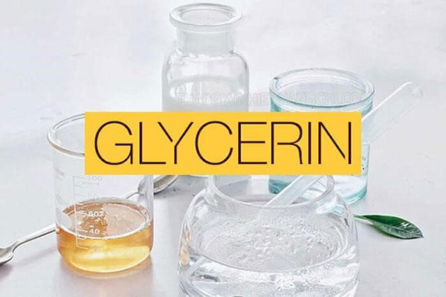
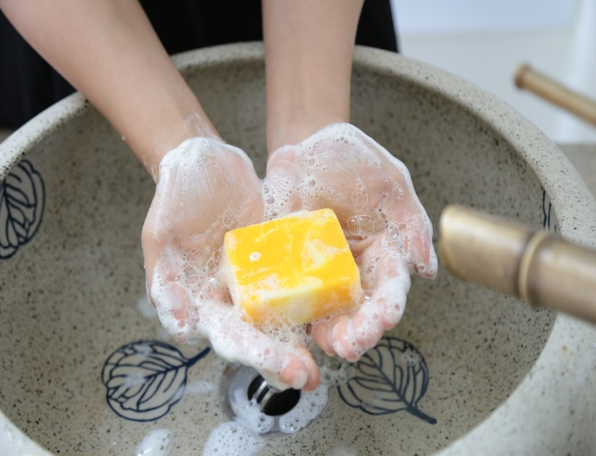
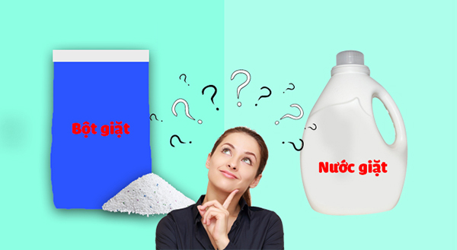
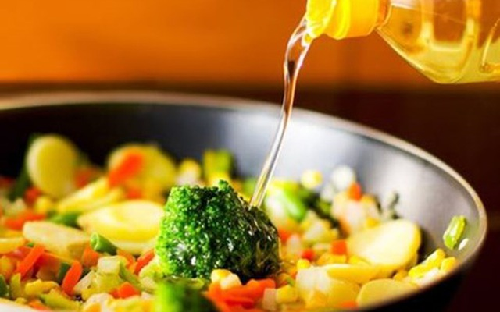
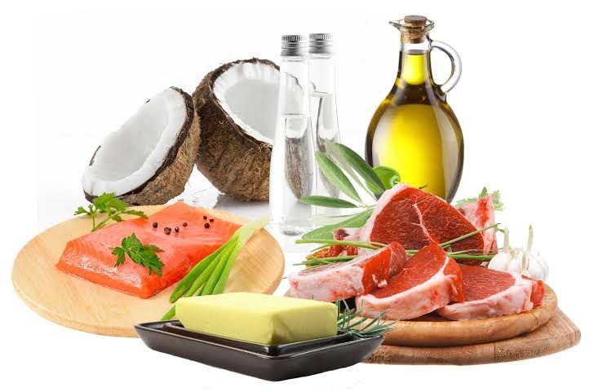
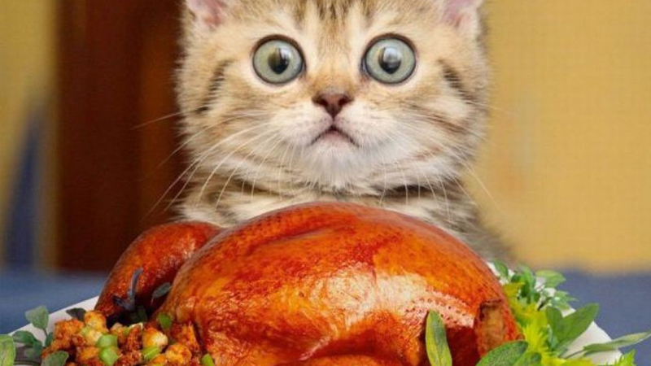
V
CHẤT BÉO CÓ ỨNG DỤNG GÌ?
Dùng để điều chế glixerol và xà phòng.
Chất béo là thức ăn cơ bản của người và động vật.

Slide 17
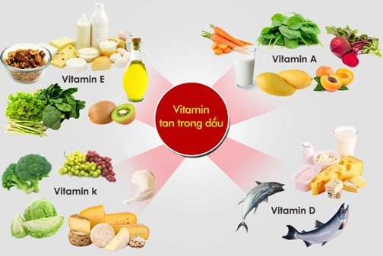
V
CHẤT BÉO CÓ ỨNG DỤNG GÌ?
☞
Chất béo là nguồn cung cấp năng lượng chủ yếu của cơ thể .
Năng lượng (KJ/g)
Chất béo
40
38
Chất đạm
Chất bột
20
19
17
Hình 5.8 SGK 146
☞
So sánh năng lượng tỏa ra khi oxi hoá thức ăn
Chất béo là dung môi vận chuyển các vitamin tan trong dầu mỡ ==> Giúp cơ thể hấp thu các vitamin A,D,E,K...

Slide 18
Bài 47: CHẤT BÉO
I. Trạng thái tự nhiên
II. Tính chất vật lý
III. Thành phần và cấu tạo
IV. Tính chất hóa học
1. Phản ứng thủy phân trong môi trường axit
2. Phản ứng thủy phân trong môi trường kiềm
V. Ứng dụng
- Chất béo là thành phần cơ bản trong thức ăn của người và động vật.
- Là nguồn cung cấp năng lượng và giúp cơ thể hấp thu các vitamin A,D,E,K...
- Trong công nghiệp, chất béo dùng để điều chế glixerol và xà phòng.

Slide 19
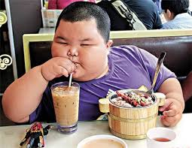

Em có biết..?
Nếu cơ thể thiếu hoặc thừa chất béo thì có tác hại gì không?
Thừa chất béo:
Tăng cân, béo phì
Gặp vấn đề về tiêu hóa
Hơi thở có mùi
Tăng tỉ lệ mắc bệnh ung thư
Nguy cơ về các bệnh tim mạch
Thiếu chất béo:
Cơ thể mệt mỏi và thiếu tập trung
Thiếu hụt một số vitamin
Nguy cơ mắc bệnh tiểu đường và viêm khớp

Slide 20

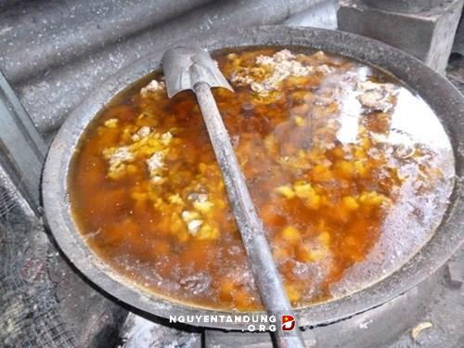
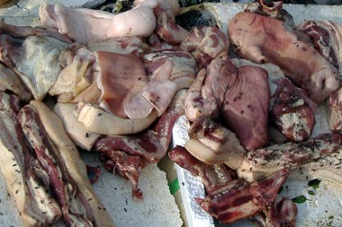
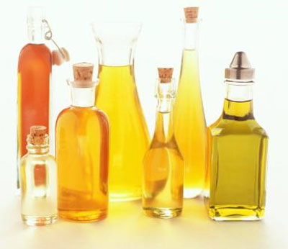
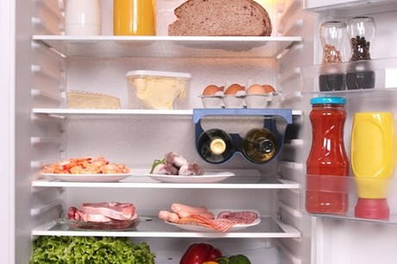
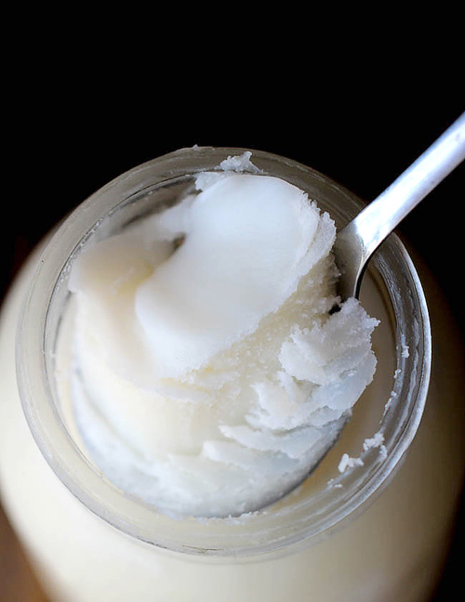
Dầu, mỡ(Chất béo) để ngoài không khí thường bị ôi thiu vì sao? Để bảo quản ta nên làm thế nào?
Chất béo bị ôi thiu do tác dụng của hơi nước, oxi, vi khuẩn lên chất béo.
Bảo quản: Đậy kín chất béo, bảo quản ở nhiệt độ thấp, đun chất béo với một ít muối ăn.

Slide 21
TỔNG KẾT
1. Chất béo là hỗn hợp nhiều este của glixerol với các axit béo và có công thức chung là (RCOO)₃C₃H₅ .
2. Chất béo có nhiều trong mô mỡ của động vật, trong một số loại hạt và quả.
3. Chất béo bị thuỷ phân trong dung dịch axit hoặc dung dịch kiềm.
4. Ứng dụng của chất béo.

Slide 22



LUYỆN TẬP
NHIỆM VỤ : THẢO LUẬN NHÓM
THỜI GIAN : 3 PHÚT
Hoàn thành bài tập số 1, 2, 3 SGK trang 147

Slide 23

BÀI 1 TRANG 147
Chọn câu đúng nhất trong các câu sau:
A. Dầu ăn là este.
B. Dầu ăn là este của glixerol.
C. Dầu ăn là một este của glixerol và axit béo.
D. Dầu ăn là hỗn hợp nhiều este của glixerol và các axit béo.

Slide 24
BÀI TẬP 2 (TRANG 147)
Hoàn thành các câu sau đây bằng cách điền những từ thích hợp vào các chỗ trống :
a) Chất béo . . . . . . . . . tan trong nước nhưng . . . . . . . trong benzen, dầu hoả.
b) Phản ứng xà phòng hoá là phản ứng . . . . . . . . . este trong môi trường . . . . . . . . . . . . tạo ra . . . . . . . . . . . và . . . . . . . . . . . . . . . . . . . . .
c) Phản ứng của chất béo với nước trong môi trường axit là phản ứng . . . . . . . . . . . . nhưng không phải là phản ứng . . . . . . . . . . . . . . .
không
tan
thủy phân
kiềm
Glyxerol các muối của axit béo
thủy phân
xà phòng hóa

Slide 25
BÀI TẬP 3 TRANG 147
? Hãy chọn phương pháp có thể làm sạch vết dầu ăn dính vào quần áo:
a.Giặt bằng nước b. Giặt bằng xà phòng
c. Tẩy bằng cồn 96⁰ d.Tẩy bằng giấm
e. Tẩy bằng xăng
Giải thích sự lựa chọn đó
Các phương pháp đúng là b, c, e. Vì xà phòng, cồn 96º, xăng hòa tan được dầu ăn. Nước không hòa tan dầu ăn. Giấm tuy hòa tan dầu ăn nhưng phá hủy quần áo.

Slide 26
HƯỚNG DẪN VỀ NHÀ
* Hướng dẫn bài 4/147:
Viết PTHH dạng tổng quát
Chất béo + kiềm t ⁰—> Glixerol + muối của axit béo
8,58 kg 1,2 kg 0,92 kg m kg
a. Theo định luật bảo toàn khối lượng:
m _{hh muối} = ( m _{chất béo}+ m _{kiềm} ) – m _{glixerol}
b. Vì muối của axit béo chiếm 60% khối lượng xà phòng
m _{xà phòng} = m _{hh muối} x 100 / 60

Slide 27


The end

